Slide 1



Slide 2
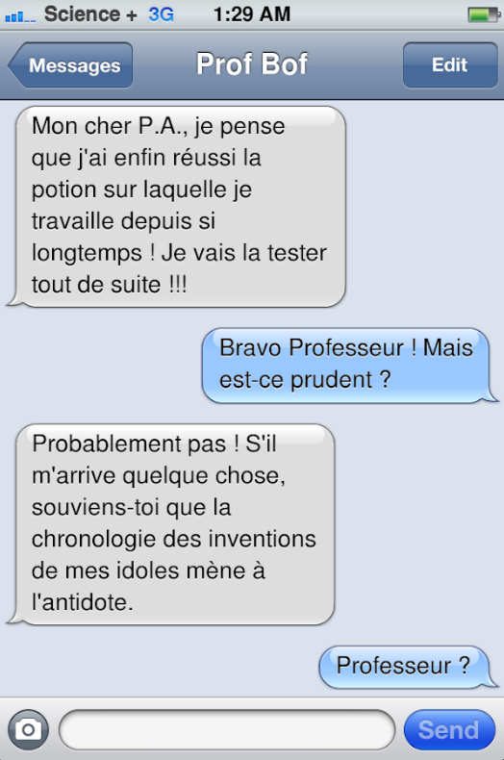
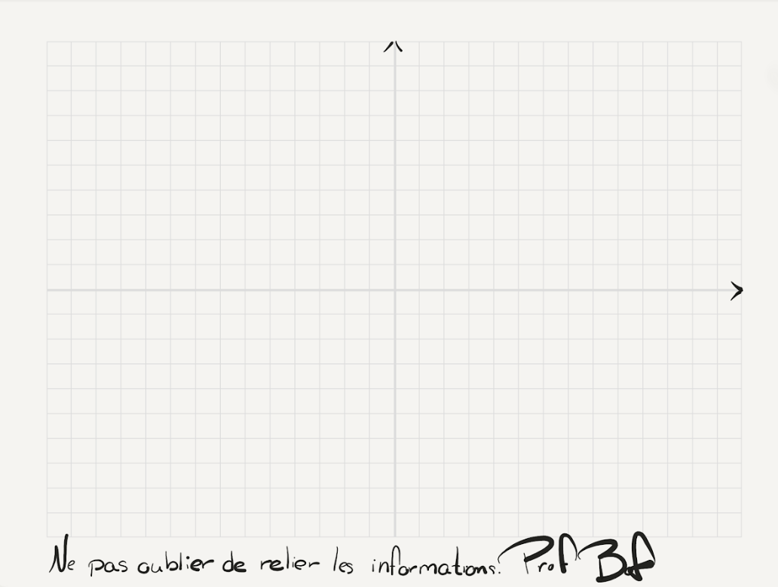
Quelques documents :

Slide 3
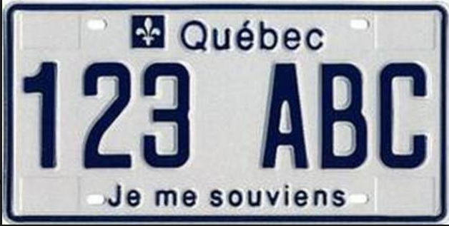
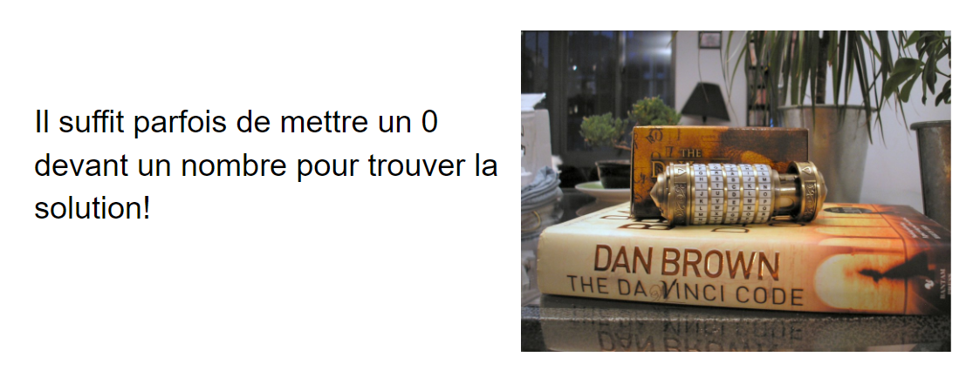
Quelques documents :

Slide 4
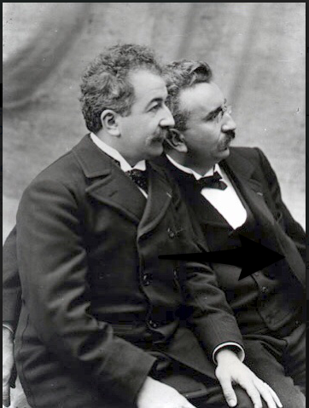
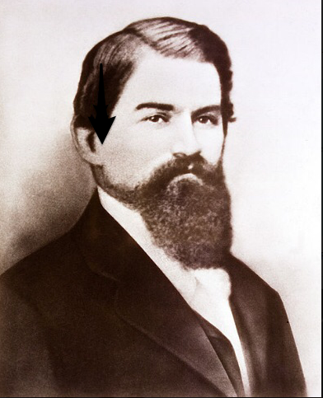
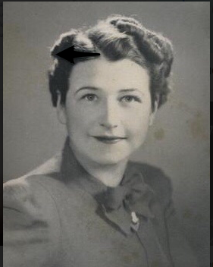
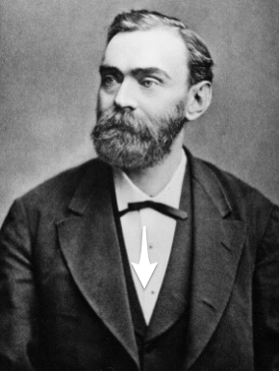
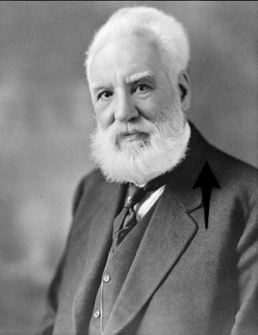
Énigme 1 - Cadenas directionnel

Slide 5





Énigme 1 - Cadenas directionnel

Slide 6
Énigme 1 - Cadenas directionnel
Réponse :

Slide 7
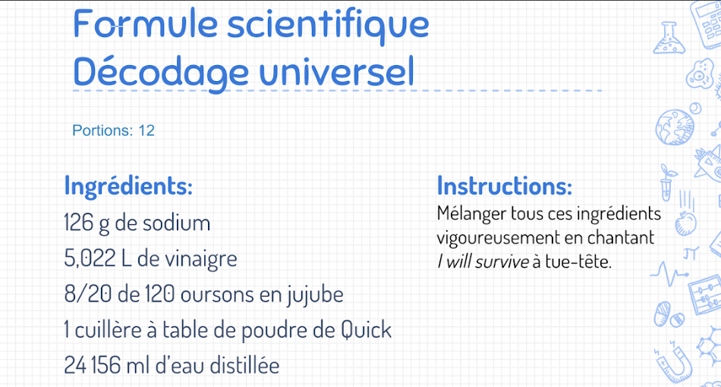
Énigme 2 - Cadenas à clé

Slide 8

Énigme 2 - Cadenas à clé
Réponse
couleur :

Slide 9
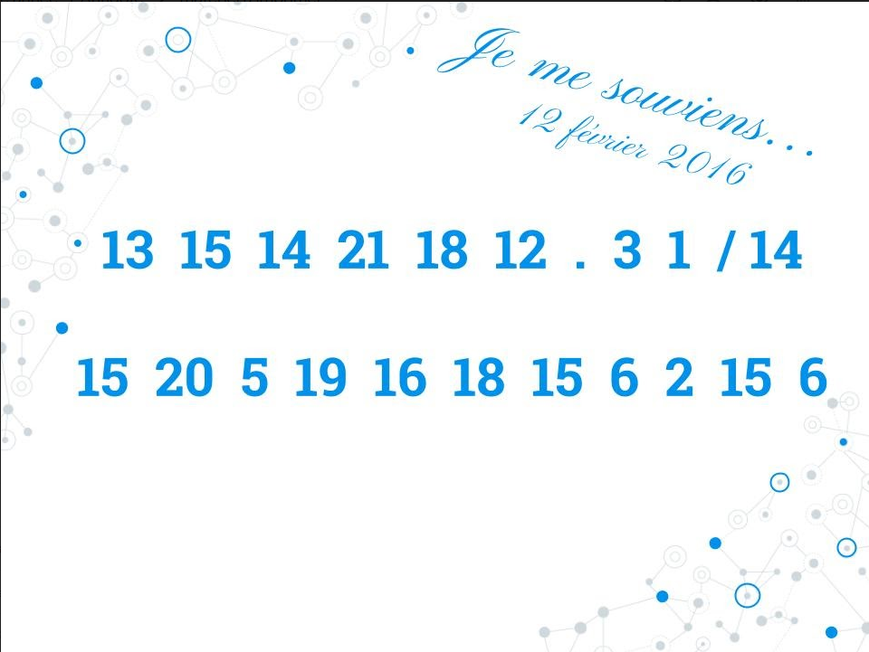
Énigme 3 - Cadenas à lettres
Réponse :

Slide 10

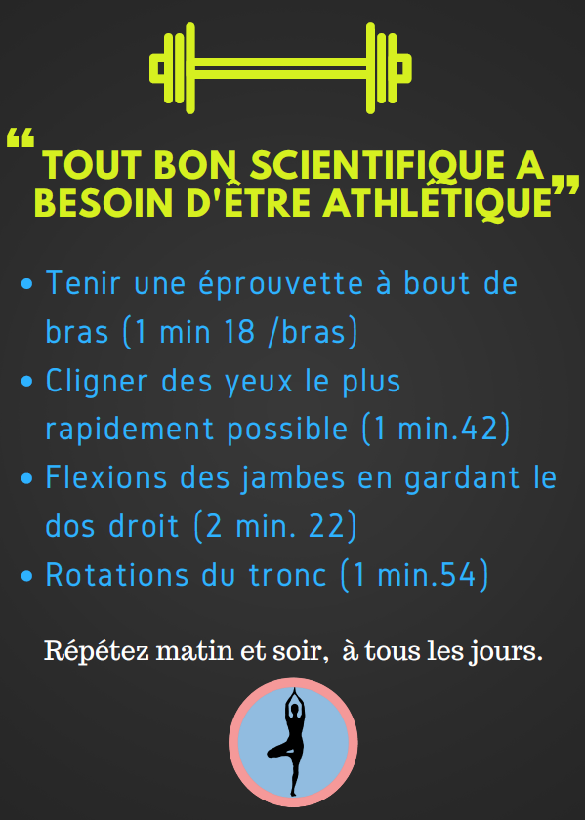
Énigme 4 - Cadenas à 4 chiffres

Slide 11

Énigme 5 - Cadenas à 3 chiffres
Une équipe vous donnera un indice !
Indice reçu:

Slide 12
Énigme 5 - Cadenas à 3 chiffres
Quand vous aurez les
Réponse :

Slide 13
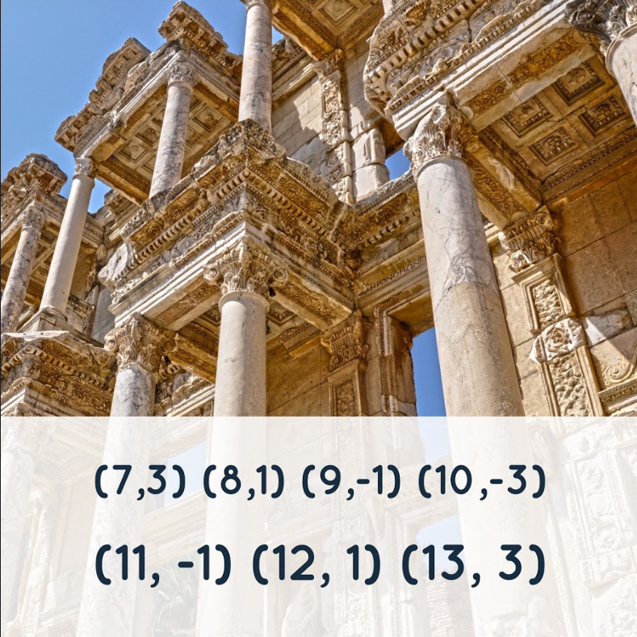
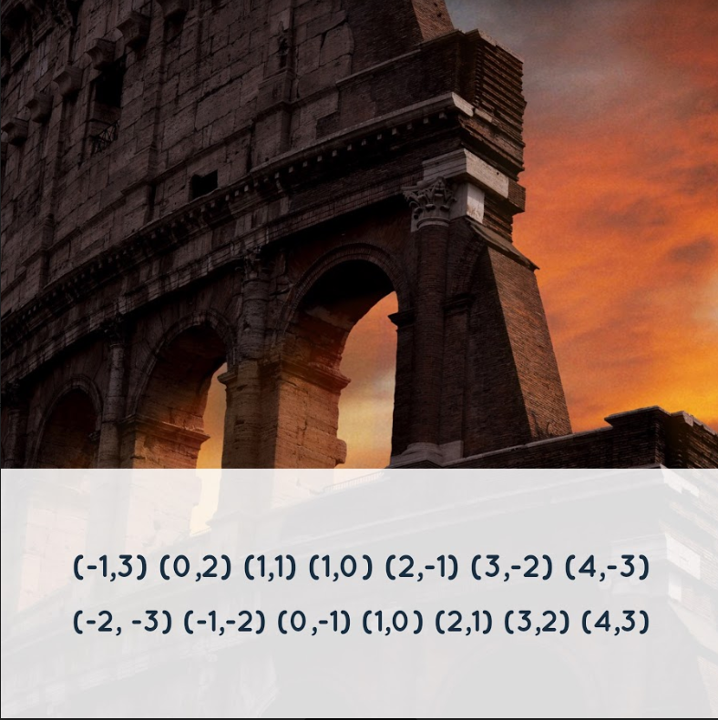
Énigme 6 - Cadenas à 3 chiffres

Slide 14
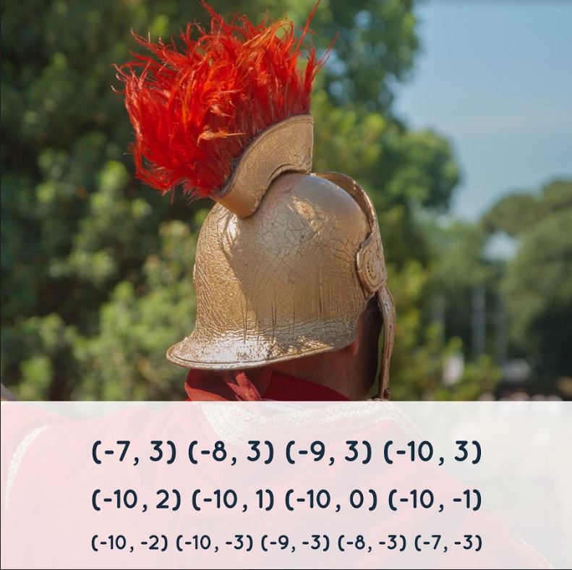
Énigme 6 - Cadenas à 3 chiffres
Entrez votre réponse.

Slide 15

Dans quelques minutes, nous allons pouvoir revenir dans la salle principale pour partager vos impressions et ouvrir le coffre si vous avez toutes les combinaisons et que vous pouvez les expliquer.

